Slide 1

Сотрудничество бизнеса и государства в рамках реализации логистических проектов
Вяткин Кирилл
Руководитель практики повышения операционной эффективности
Блок технологических сервисов «ГАЗПРОМНЕФТЬ-СНАБЖЕНИЕ»

Slide 2



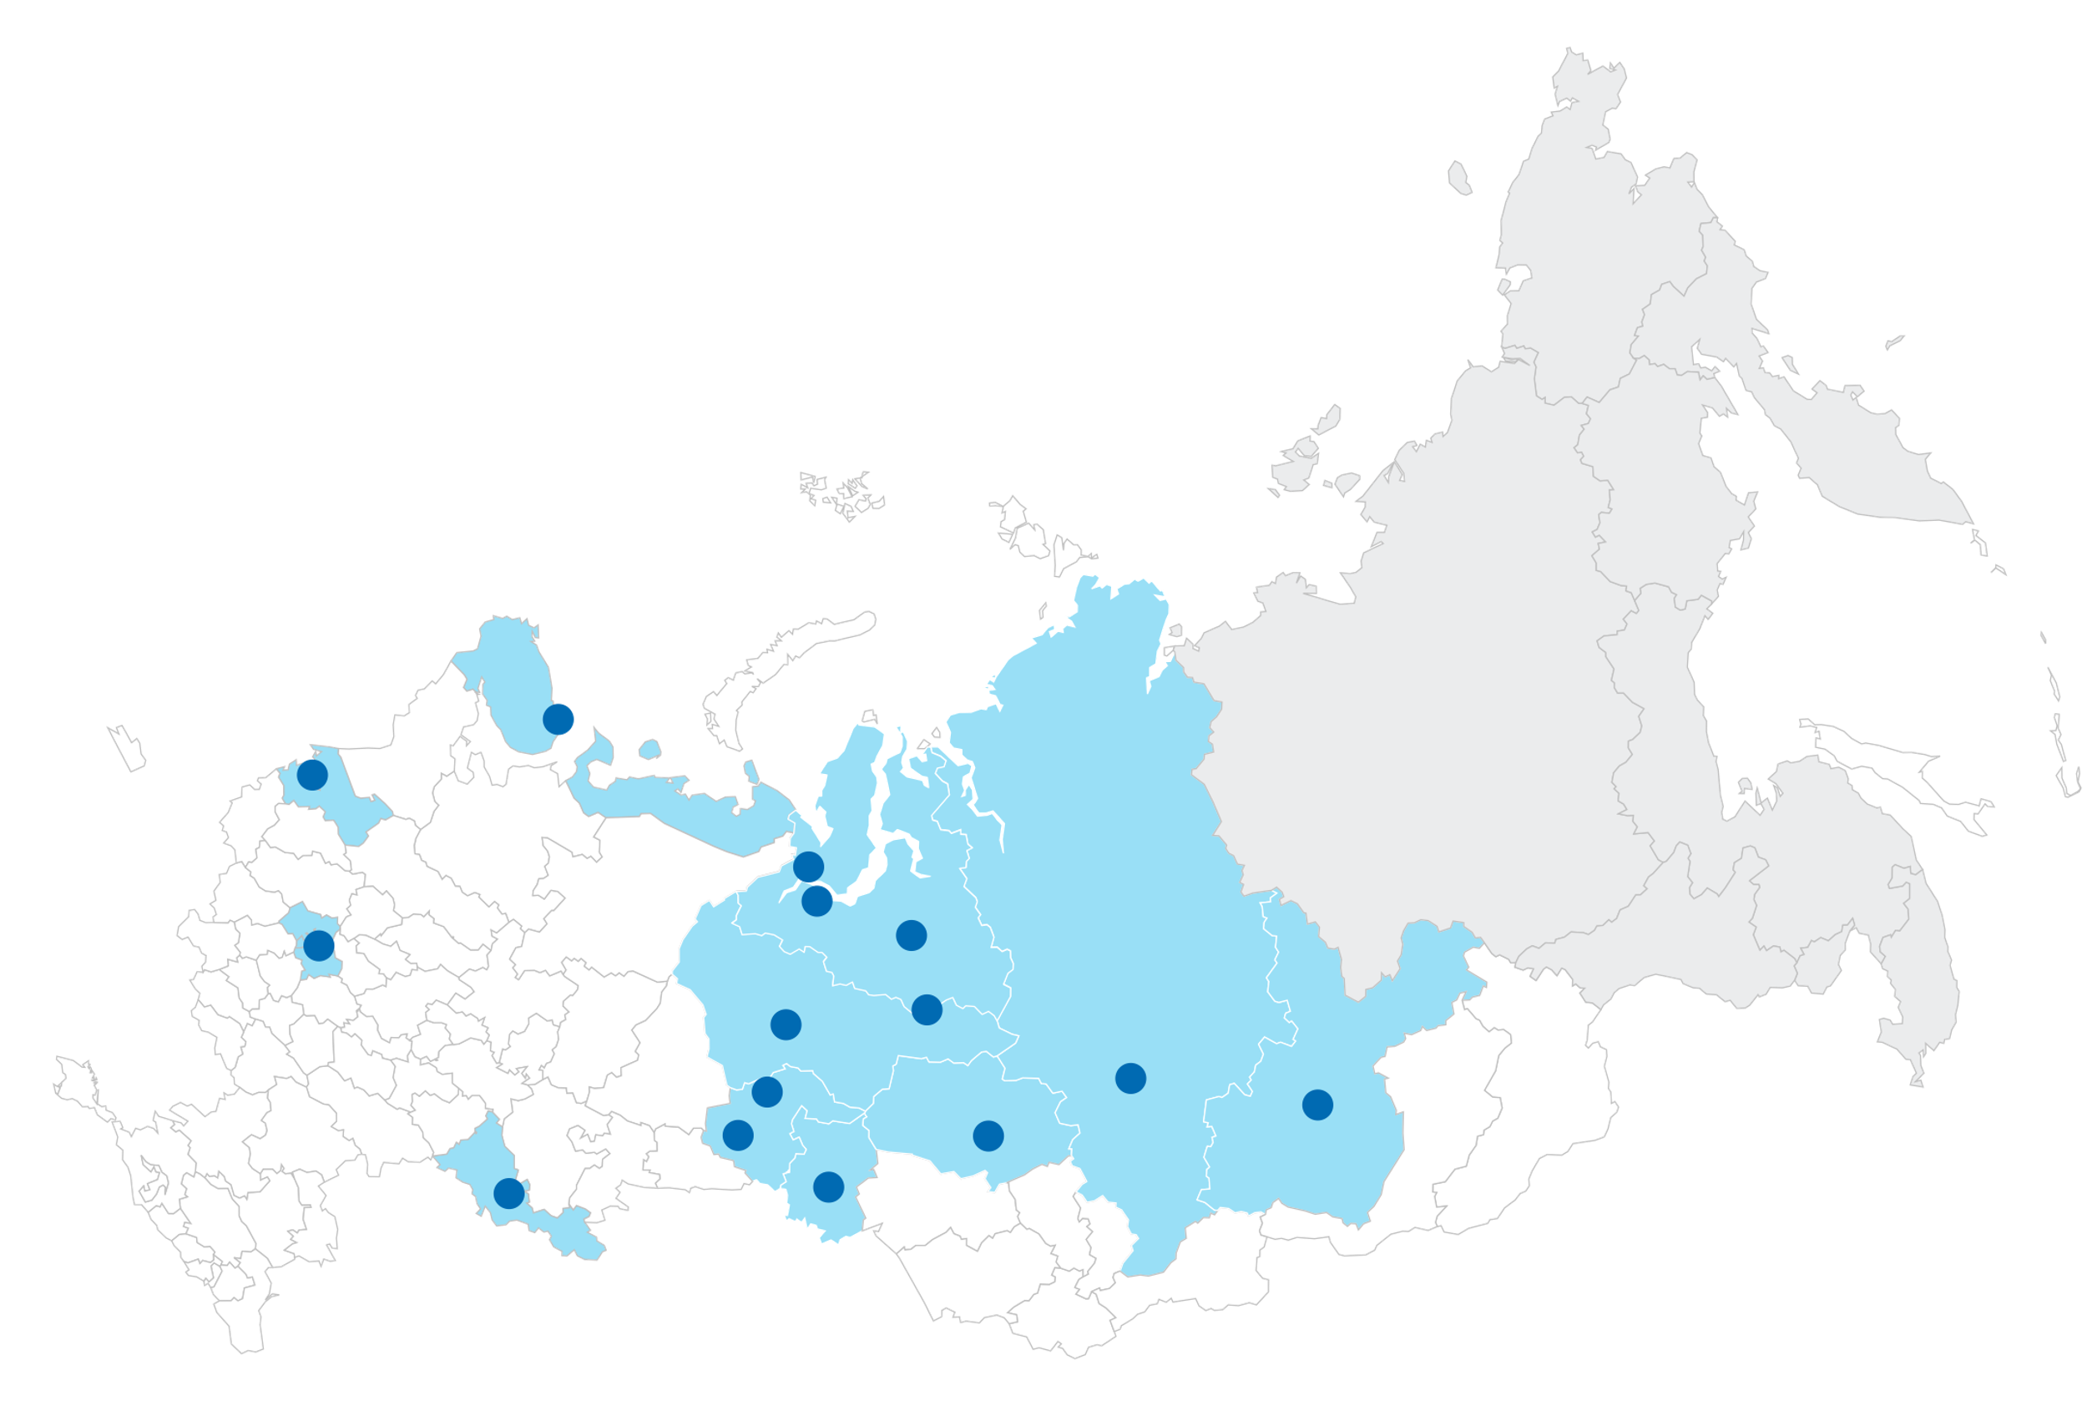

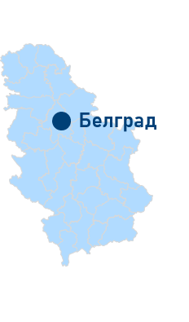
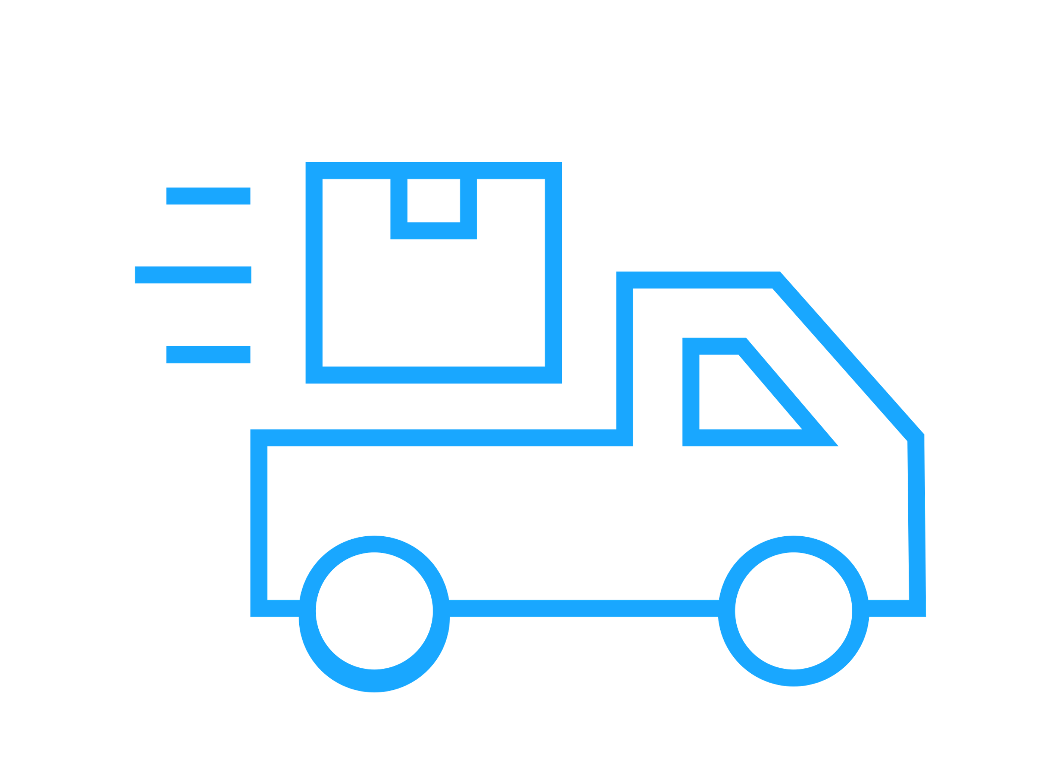

О КОМПАНИИ «ГАЗПРОМНЕФТЬ-СНАБЖЕНИЕ»
Крупнейший закупочный и логистический оператор в нефтегазовой отрасли
УСЛУГИ
КЛЮЧЕВЫЕ ПОКАЗАТЕЛИ
ГЕОГРАФИЯ
Закупки
Сербия
4 500
3 000 +
ТЫС. ТОНН
ГРУЗООБОРОТ
ТРАНСПОРТНЫХ СРЕДСТВ В УПРАВЛЕНИИ
Мурманск
Складская логистика
Санкт-Петербург
Лабытнанги
Салехард
Транспортная логистика
Москва
Ноябрьск
Ханты-Мансийск
Мегион
Красноярск
Тобольск
Модернизация и строительство складской инфраструктуры
460
3 000 +
Тюмень
Томск
Иркутск
Оренбург
Омск
ГА СКЛАДСКИХ ПЛОЩАДЕЙ
ЧЕЛОВЕК ПЕРСОНАЛА
Города присутствия
Регионы присутствия
Перспективные регионы

Slide 3
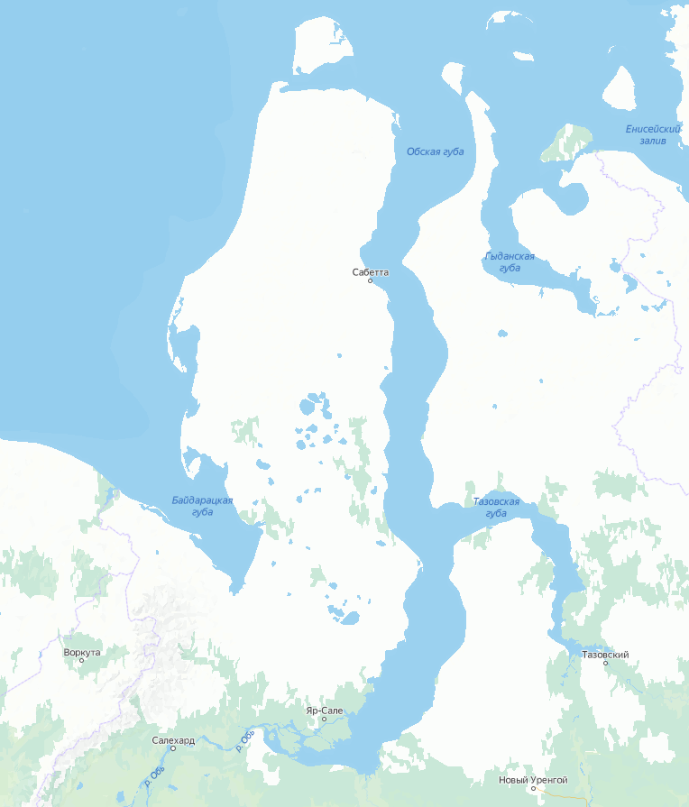





Схема работы в регионе ДО
Порт «Бухта Север»
Закупка услуг хранения и ПРР
Северо-Тасийское м/р
Малыгинское м/р
Енисей
«МИНУСЫ» СХЕМЫ
Тамбейская группа
Харасавэйское м/р
Арктик СПГ-1
Арктик СПГ-2
Бованенковское м/р
01
Отсутствие логистической безопасности компании в регионе
Арктик СПГ-3
Утреннее (Салмановское) м/р
М/р проекта
«Восток Ойл»
Геофизическое м/р
02
Неудовлетворительное качество площадок
Месторождение Каменносмысское море
Отсутствие возможности осуществления коммерческой деятельности в регионе
03
Мыс Парусный
Промышленный парк «Обской причал»
Новопортовское м/р
Ямбург
04
Высокие логистические издержки
Ямбургское м/р
Новый Уренгой
Лабытнанги
Коротчаево

Slide 4
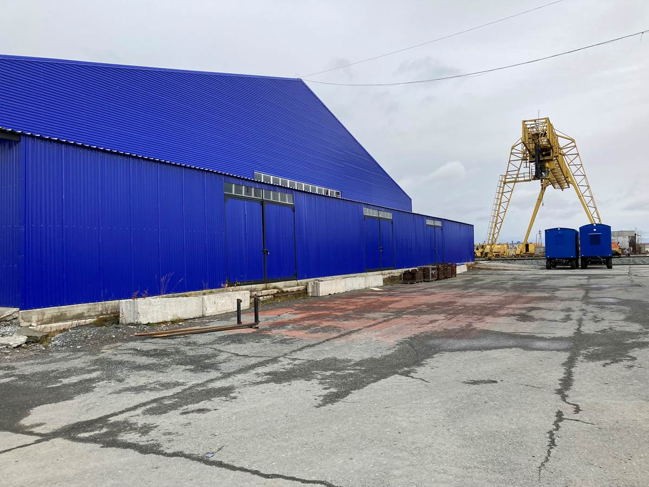
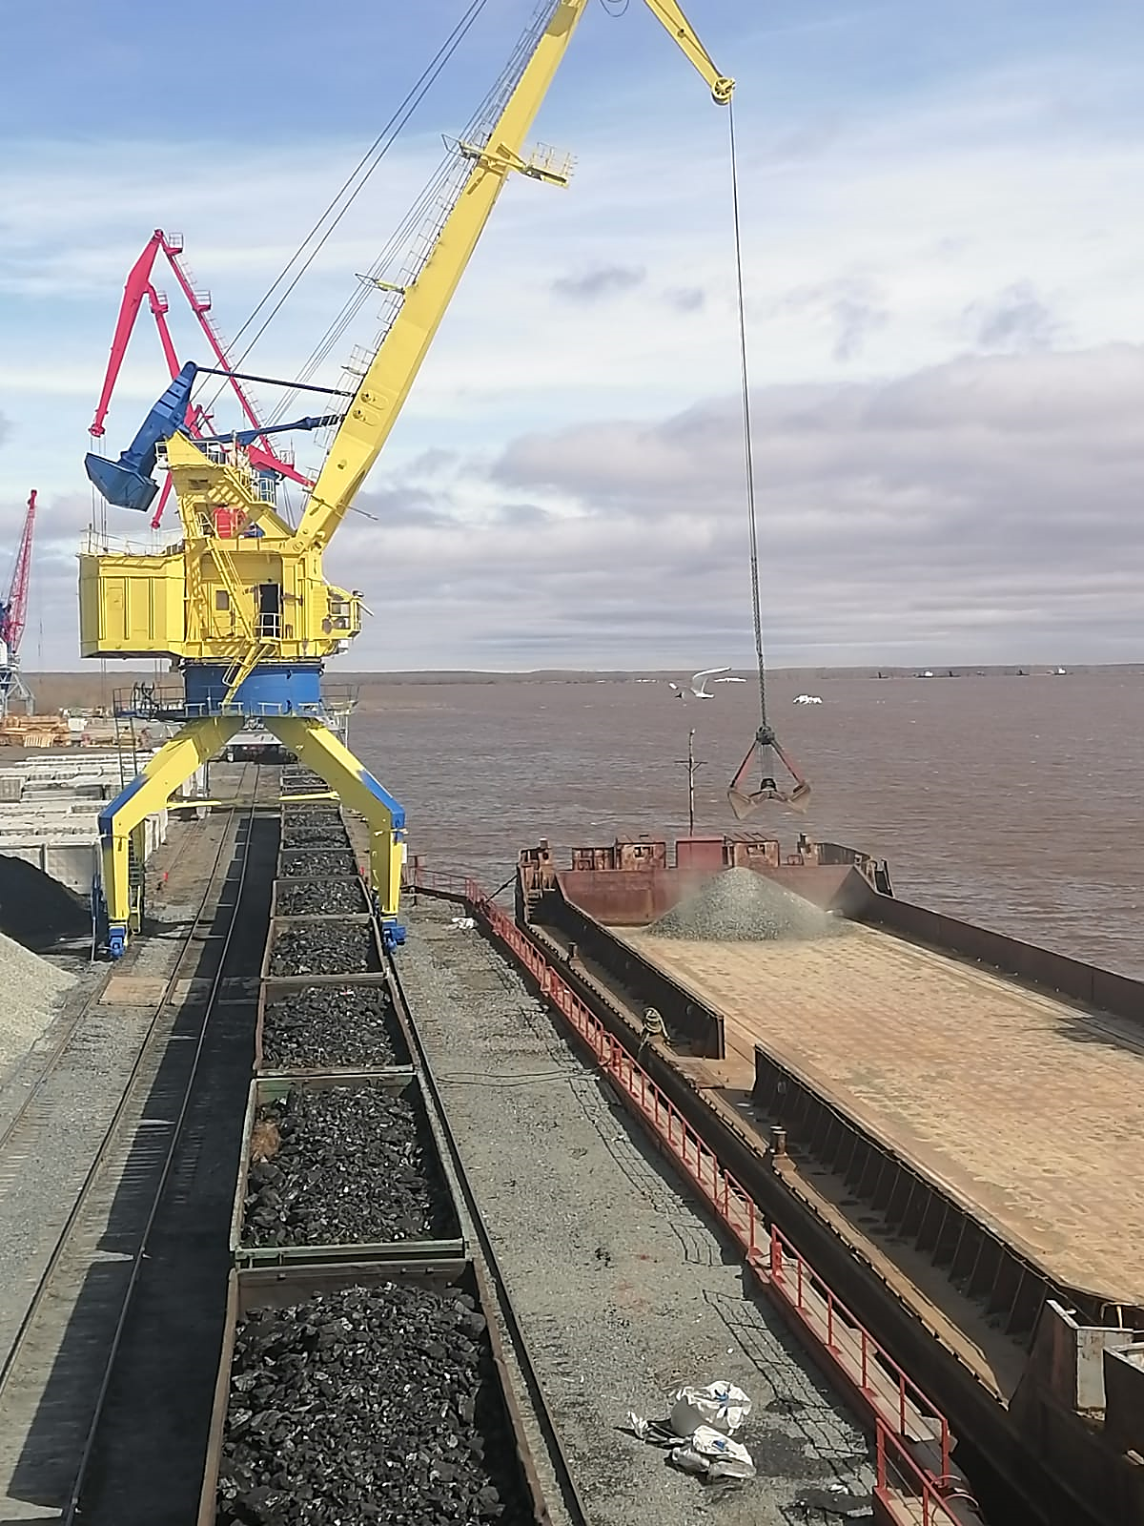
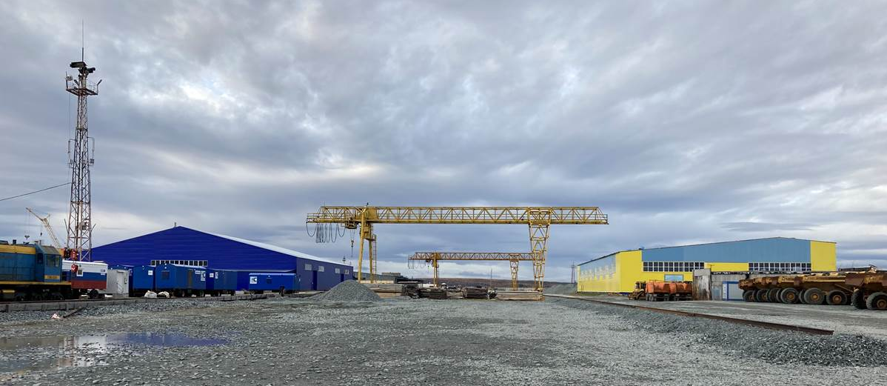
КАК ЭТО БЫЛО «ДО»

Slide 5















Основная информация о сделке
СХЕМА
ЦЕННОСТЬ ДЛЯ СТОРОН
Собственник склада
Обеспечение продовольственной безопасности региона
Фиксированные тарифы на логистику
Сокращение сроков поставки материалов на объекты региона
ЯНАО
Реализует проект в рамках создания на базе Технохаба
Создание новых рабочих мест
Развитие ключевого логистического узла региона
Повышение привлекательности «Промышленного парка»
Оператор склада
ГПН-С
Инвестиции
1,7 млрд руб.
Снижение затрат на обеспечение проектов в ЯНАО
Снижение зависимости от региональных логистических подрядчиков
Создание возможности входа в крупнейшие коммерческие проекты
Хранение и ПРР «Северного завоза»

Slide 6

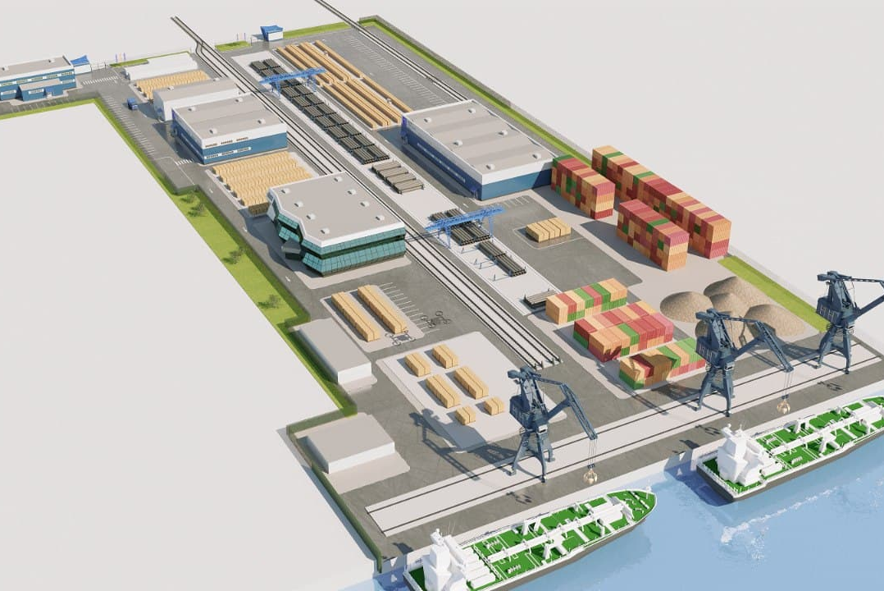
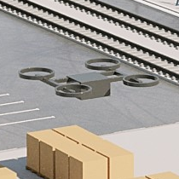

Концепция развития логистического комплекса
ЦЕЛЬ
Создание крупнейшего цифрового логистического узла в ЯНАО
Радиоуправляемые краны
4,3
Полезная площадь открытого хранения
Беспилотный транспорт
Удаленное управление кранами из диспетчерской
Га
Цифровой склад
Дрон для проведения инвентаризации
10,2
Общая площадь земельного участка
Га

Slide 7
Концепция развития логистического комплекса
Зона охвата создаваемого центра
Порт «Бухта Север»
Северо-Тасийское м/р
Прогнозный объем грузопереработки МТР ГПН-С в 2025 году
Малыгинское м/р
1 900
Енисей
тыс. тонн
Тамбейская группа
Харасавэйское м/р
Арктик СПГ-1
Арктик СПГ-2
Бованенковское м/р
Арктик СПГ-3
Утреннее (Салмановское) м/р
М/р проекта
«Восток Ойл»
Геофизическое м/р
до
Доля грузопотока приходящаяся на производственный комплекс «Обской причал»
Месторождение Каменносмысское море
50%
Промышленный парк «Обской причал»
Мыс Парусный
Новопортовское м/р
Ямбург
Ямбургское м/р
Лабытнанги
Новый Уренгой
Коротчаево

Slide 8
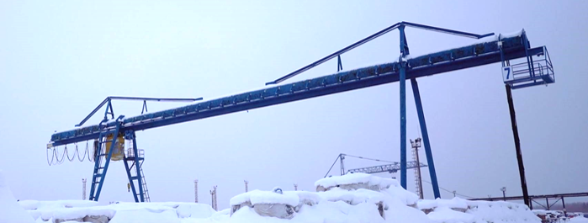

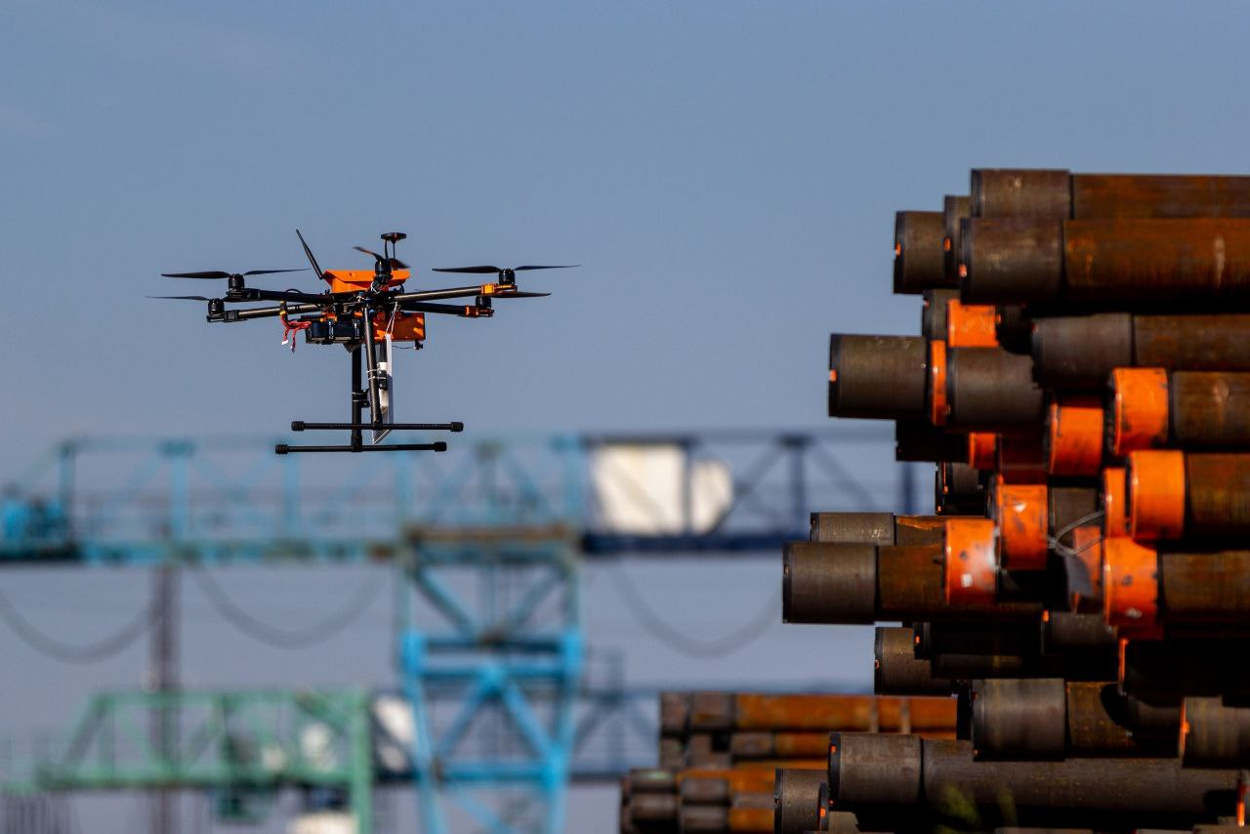
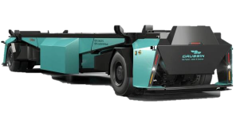
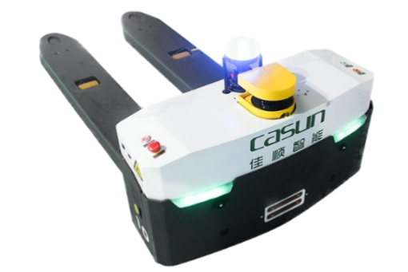
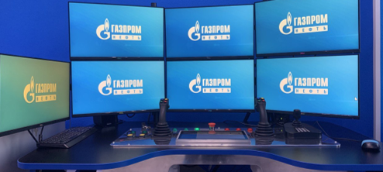
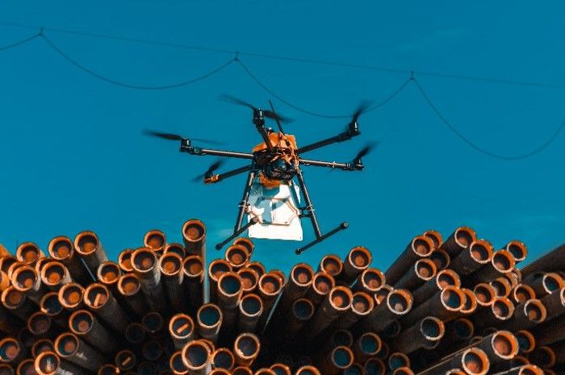
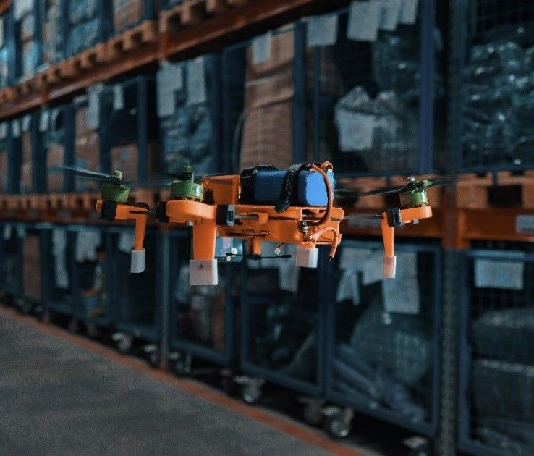
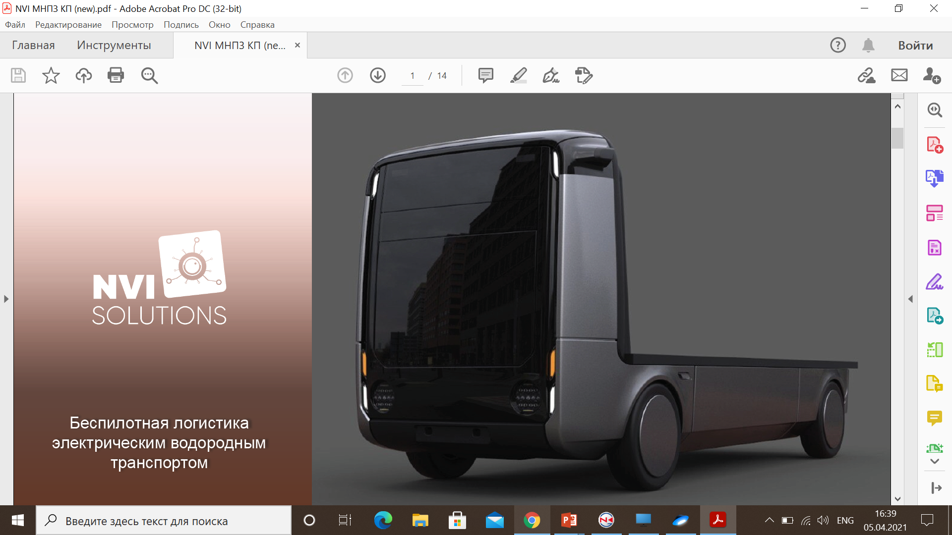
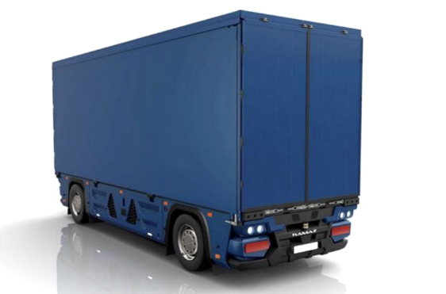

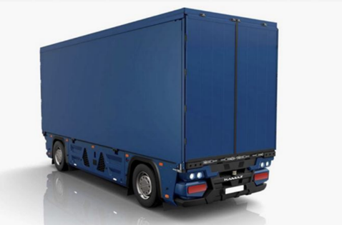
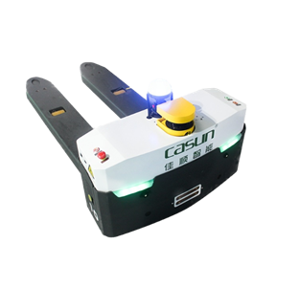
Инновационные решения
01
02
03
КРАНОВАЯ ТЕХНИКА
НА РАДИОУПРАВЛЕНИИ
БЕСПИЛОТНЫЕ ЭЛЕКТРИЧЕСКИЕ ТЕХНОЛОГИИ ДЛЯ ПЕРЕМЕЩЕНИЯ ГРУЗОВ
ИНВЕНТАРИЗАЦИЯ ДРОНАМИ
Снижение стоимости погрузо-разгрузочных работ
на 100%
Сокращение ошибок при инвентаризации
до 30%
до 40%
Сокращение затрат на транспортировку
Снижение вредных выбросов в окружающую среду
Повышение скорости получения актуальной информации о МТР на складе
на 10%
Ускорение погрузо-разгрузочных работ
до 99%
в 4 раза

